Slide 1
Selección Fondos de Trend Following
Febrero 2023

Slide 2
Agenda
FONDOS
Nombres y características
Criterio de selección
Criterio de descarte
PORTAFOLIO
Efecto sobre un portafolio tipo agresivo
Compatibilidad con la estrategia original
Ventajas genéricas de la estrategia

Slide 3
FONDOS

Slide 4
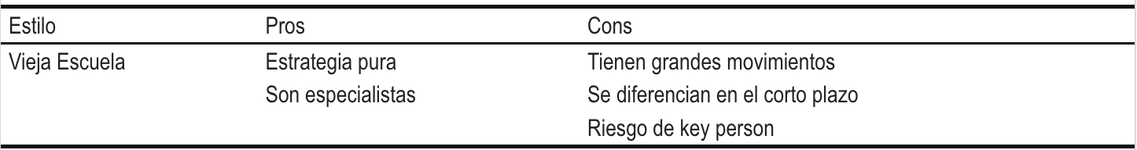
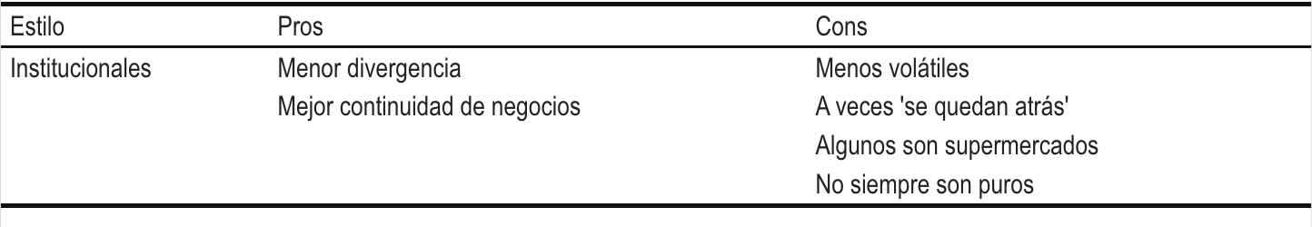
Vieja escuela versus Institucionales

Slide 5
Criterios de selección
Tiene un programa activo.
Tiene al menos 15 años de historia.
Trend Following es la estrategia dominante de su programa.
Es totalmente sistemático y usa reglas cuantitativas para entrar y salir de posiciones.
Está globalmente diversificado e invierte en una amplia selección de clases de activos.

Slide 6
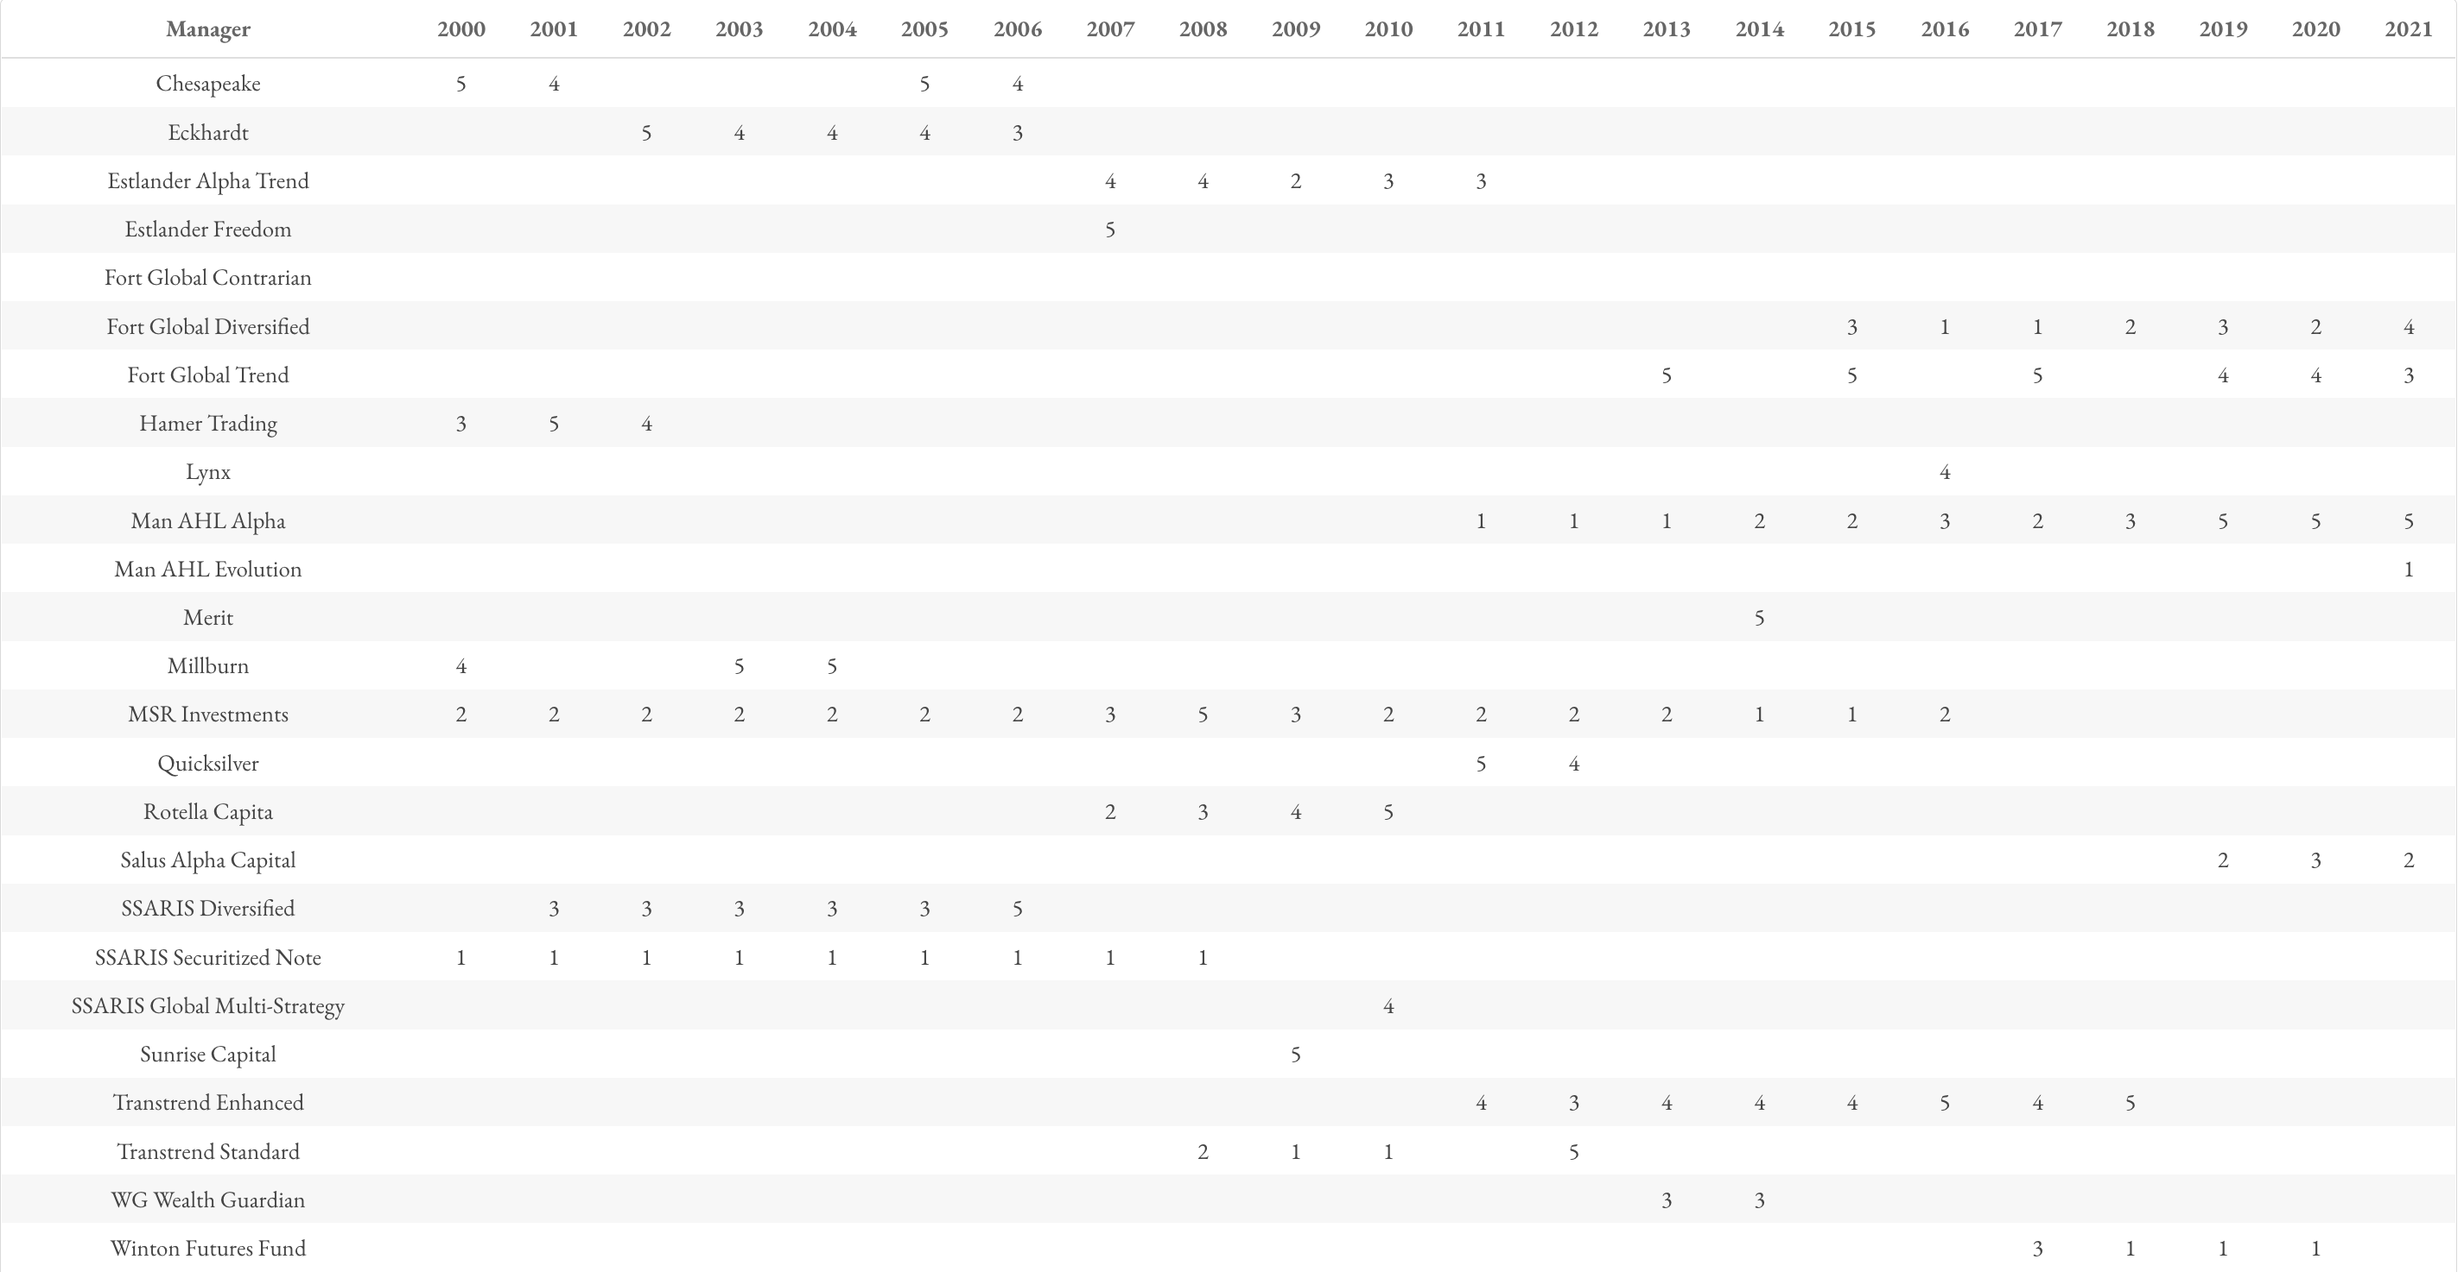
Fondos con track-record de más de 15 años
Ranking índice MAR

Slide 7
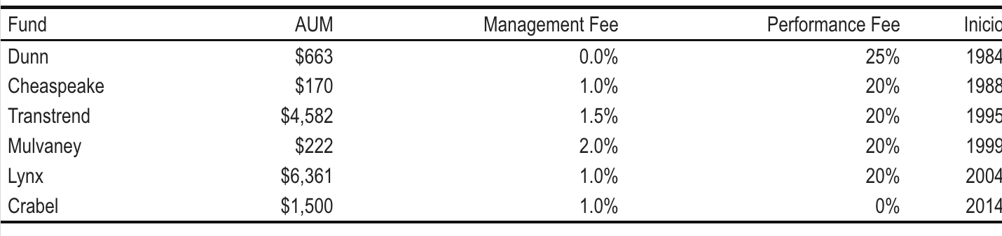
Fondos seleccionados
Ordenado por año de Inicio
✅
✅
✅
*️⃣

Slide 8
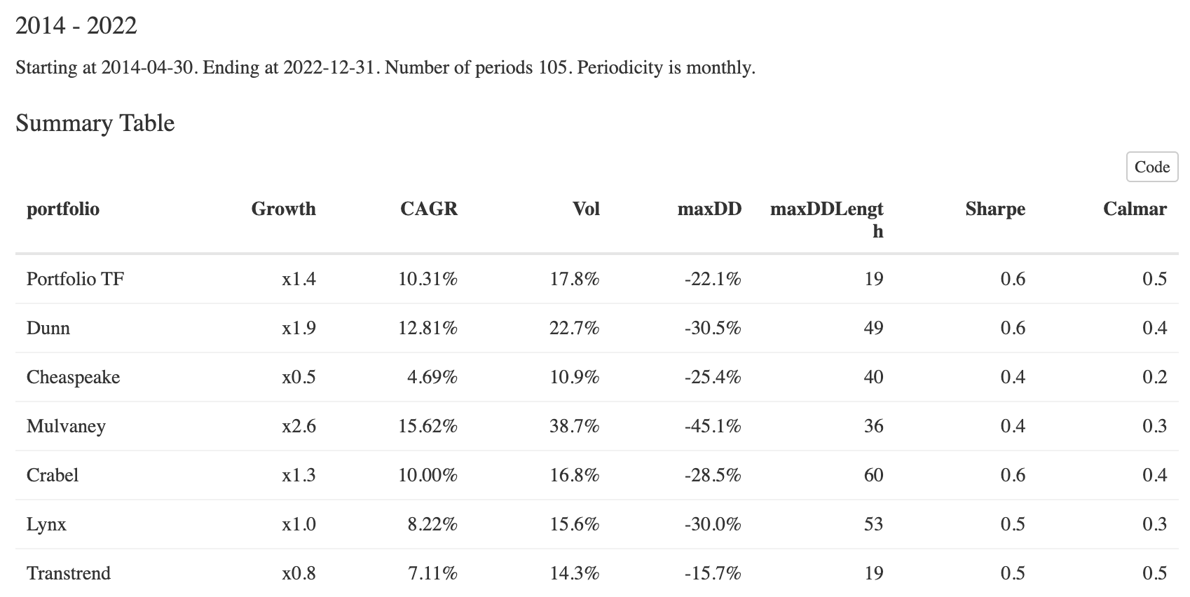
Estadísticas de los fondos seleccionados con Crabel
Notes:
CASE: 2014-2022: Presentation All TF backtest

Slide 9
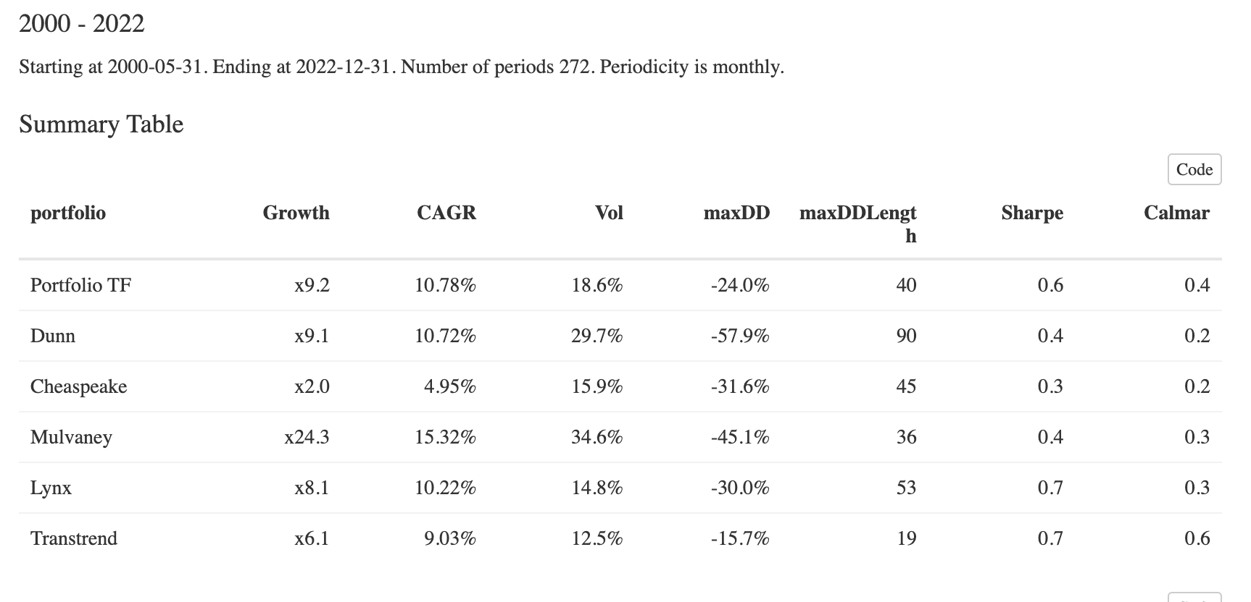
Estadísticas de los fondos seleccionados sin Crabel
Notes:
Case: 2000-2022: Presentation All TF sin Crabel backtest

Slide 10
Criterios de descarte (Fondos grandes, ETFs, grandes asset managers, etc…)

Slide 11
PORTAFOLIO

Slide 12
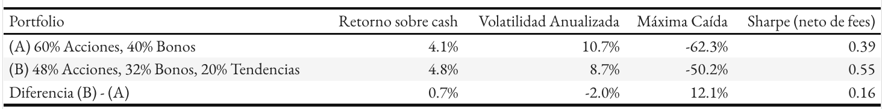
Trend Following como parte de un portafolio
Backtest de AQR (1880-2016) sobre activos de EEUU.
Trend Following (lo llaman Time Series Momentum) mejora las métricas del portafolio.

Slide 13
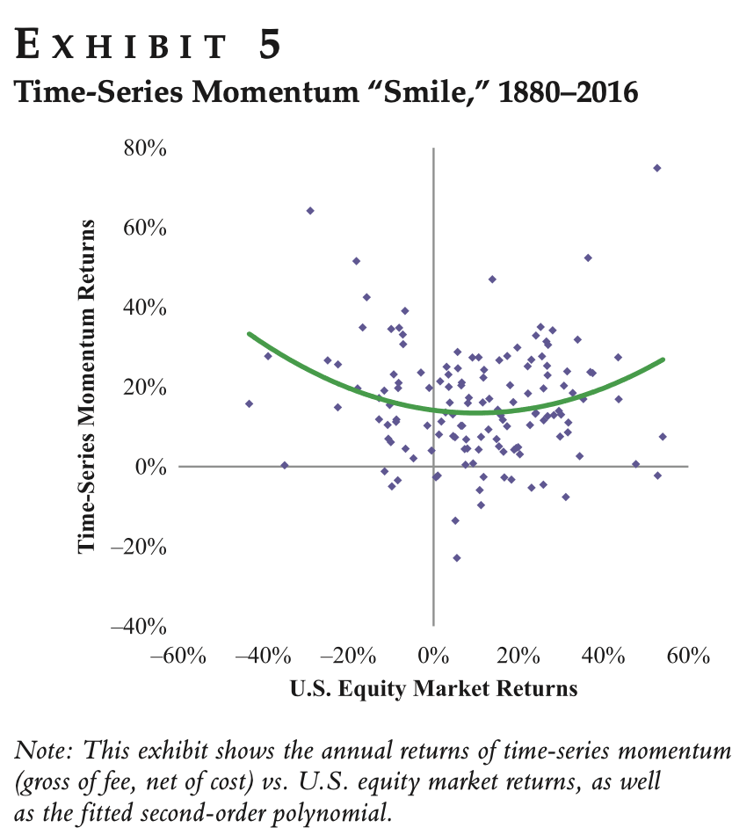
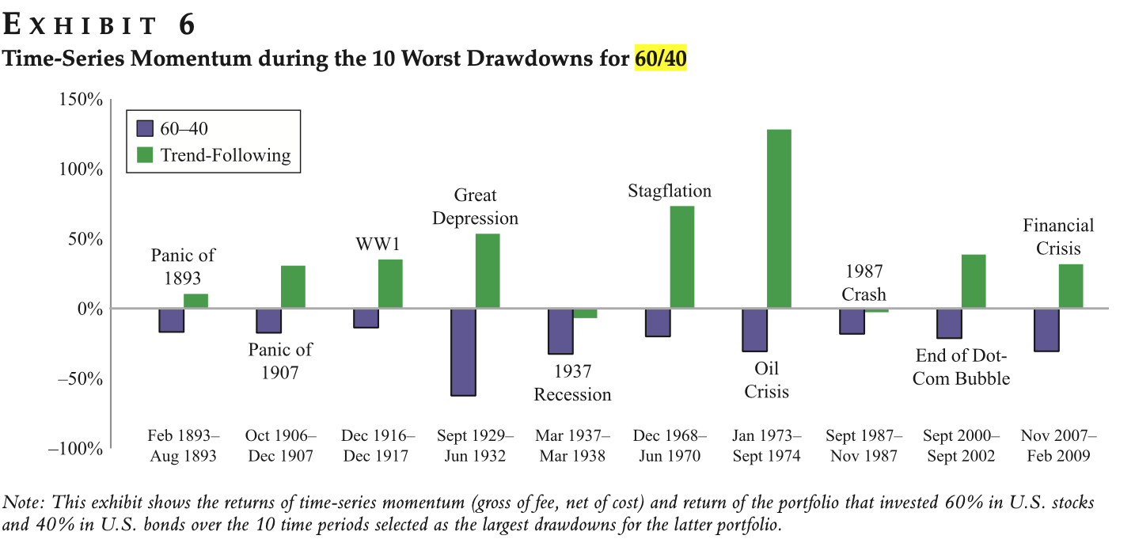
Trend Following y riesgo de cola

Slide 14
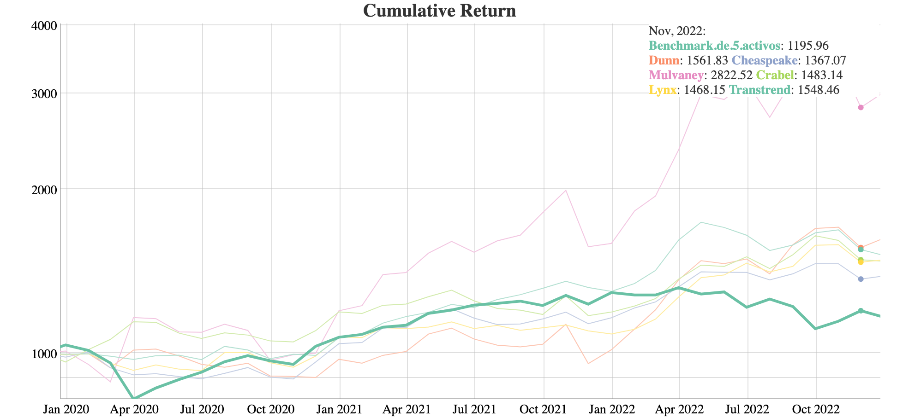
Fondos seleccionados en la última crisis
Benchmark
Notes:
CASE: 2014-2022: Presentation All TF backtest

Slide 15
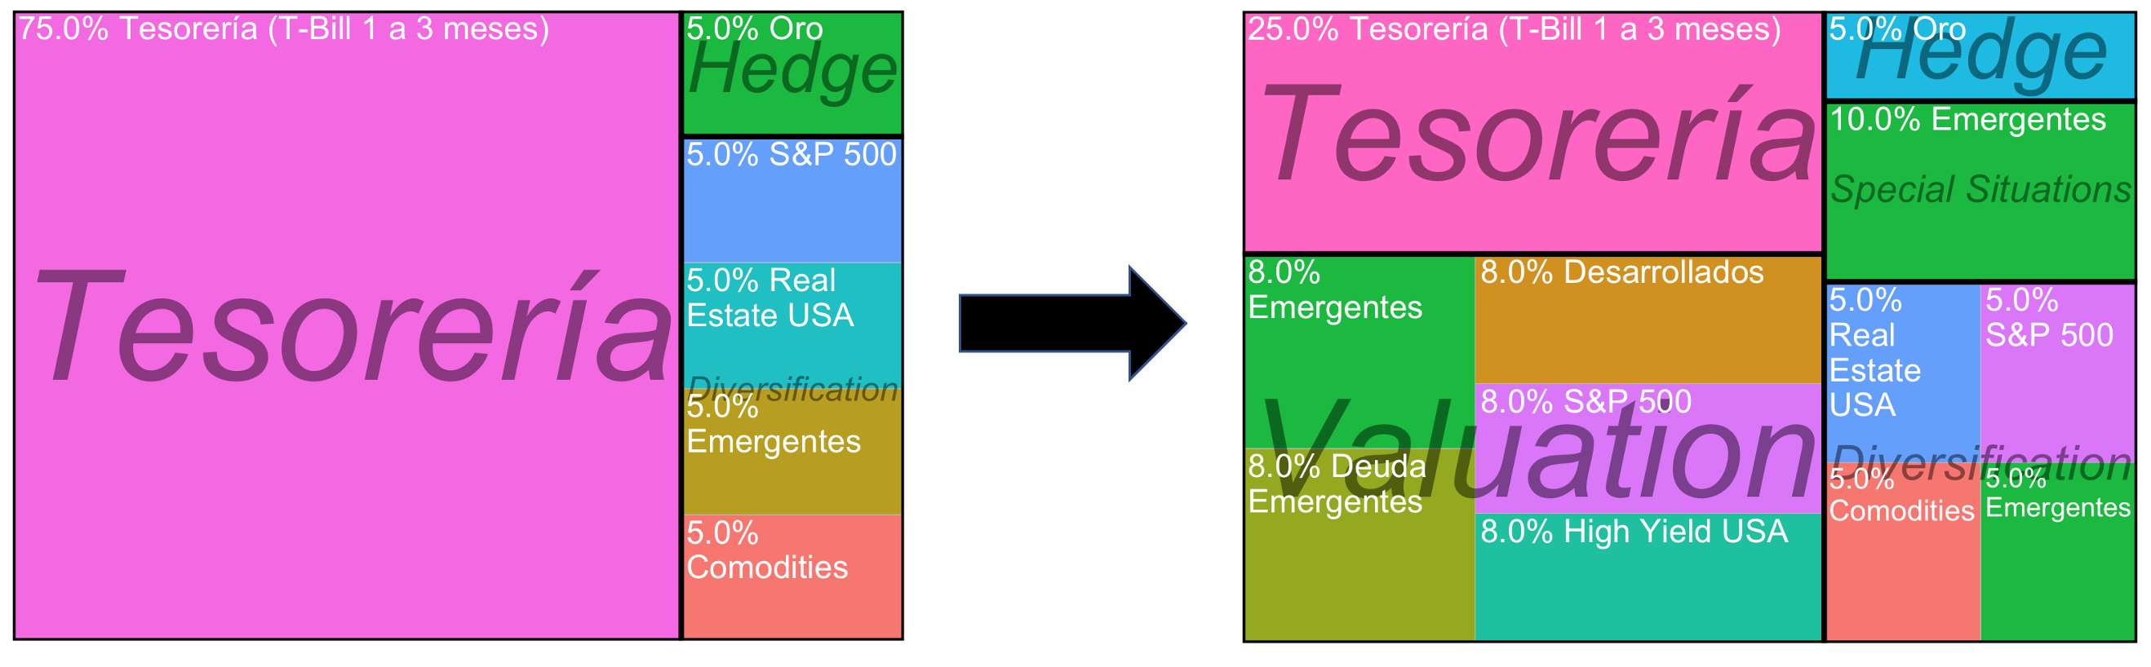
Portafolio: protección vía valuación
Baja
En
valuaciones
ACTUAL
FULL INVERTIDO

Slide 16
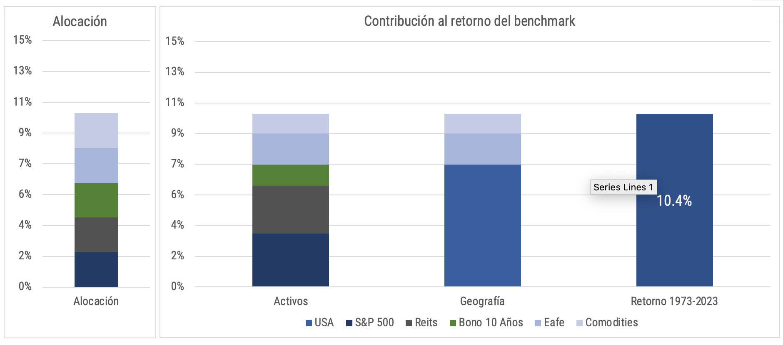
Benchmark 1972-2023: características

Slide 17
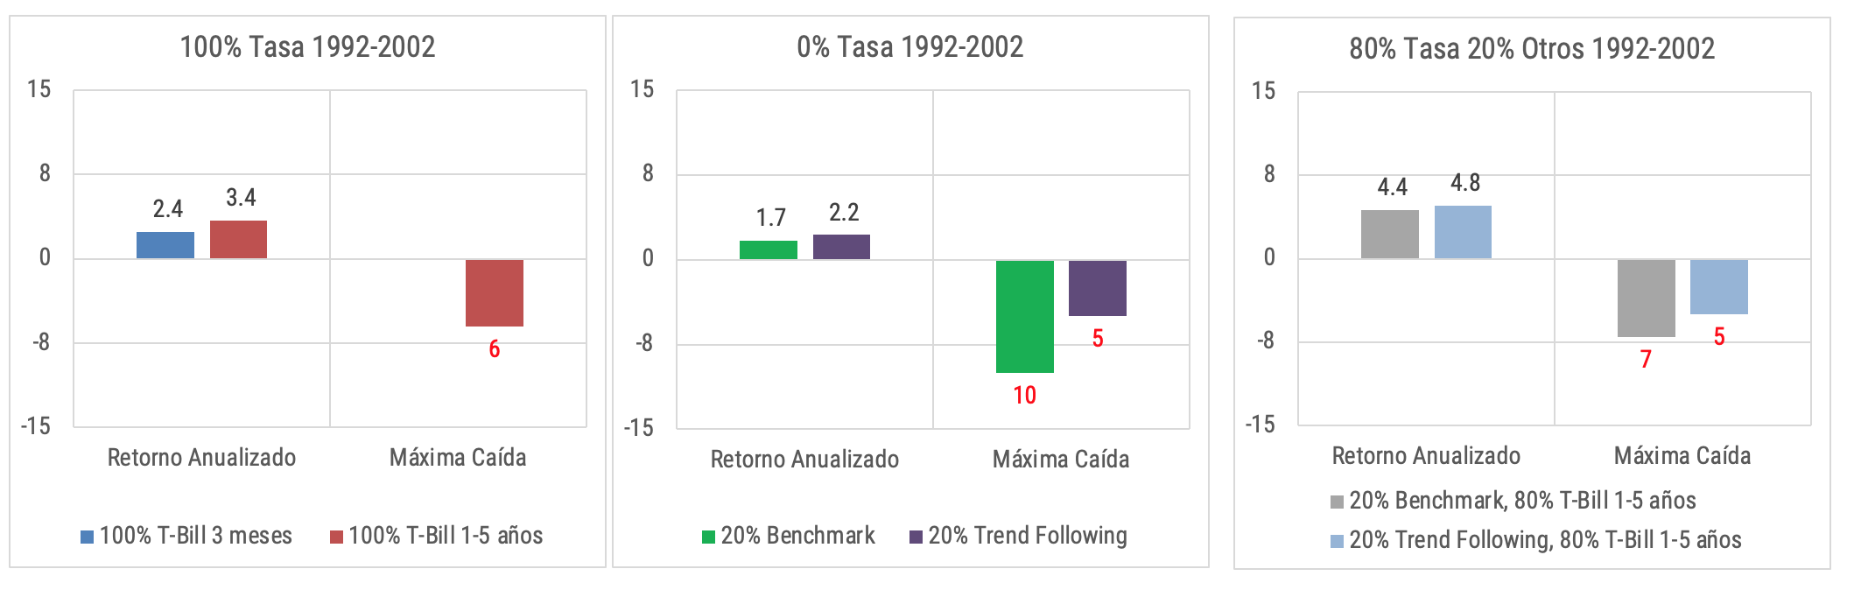
Extra: construcción paso a paso 1992-2002
Sobre benchmark con mercados emergentes

Slide 18
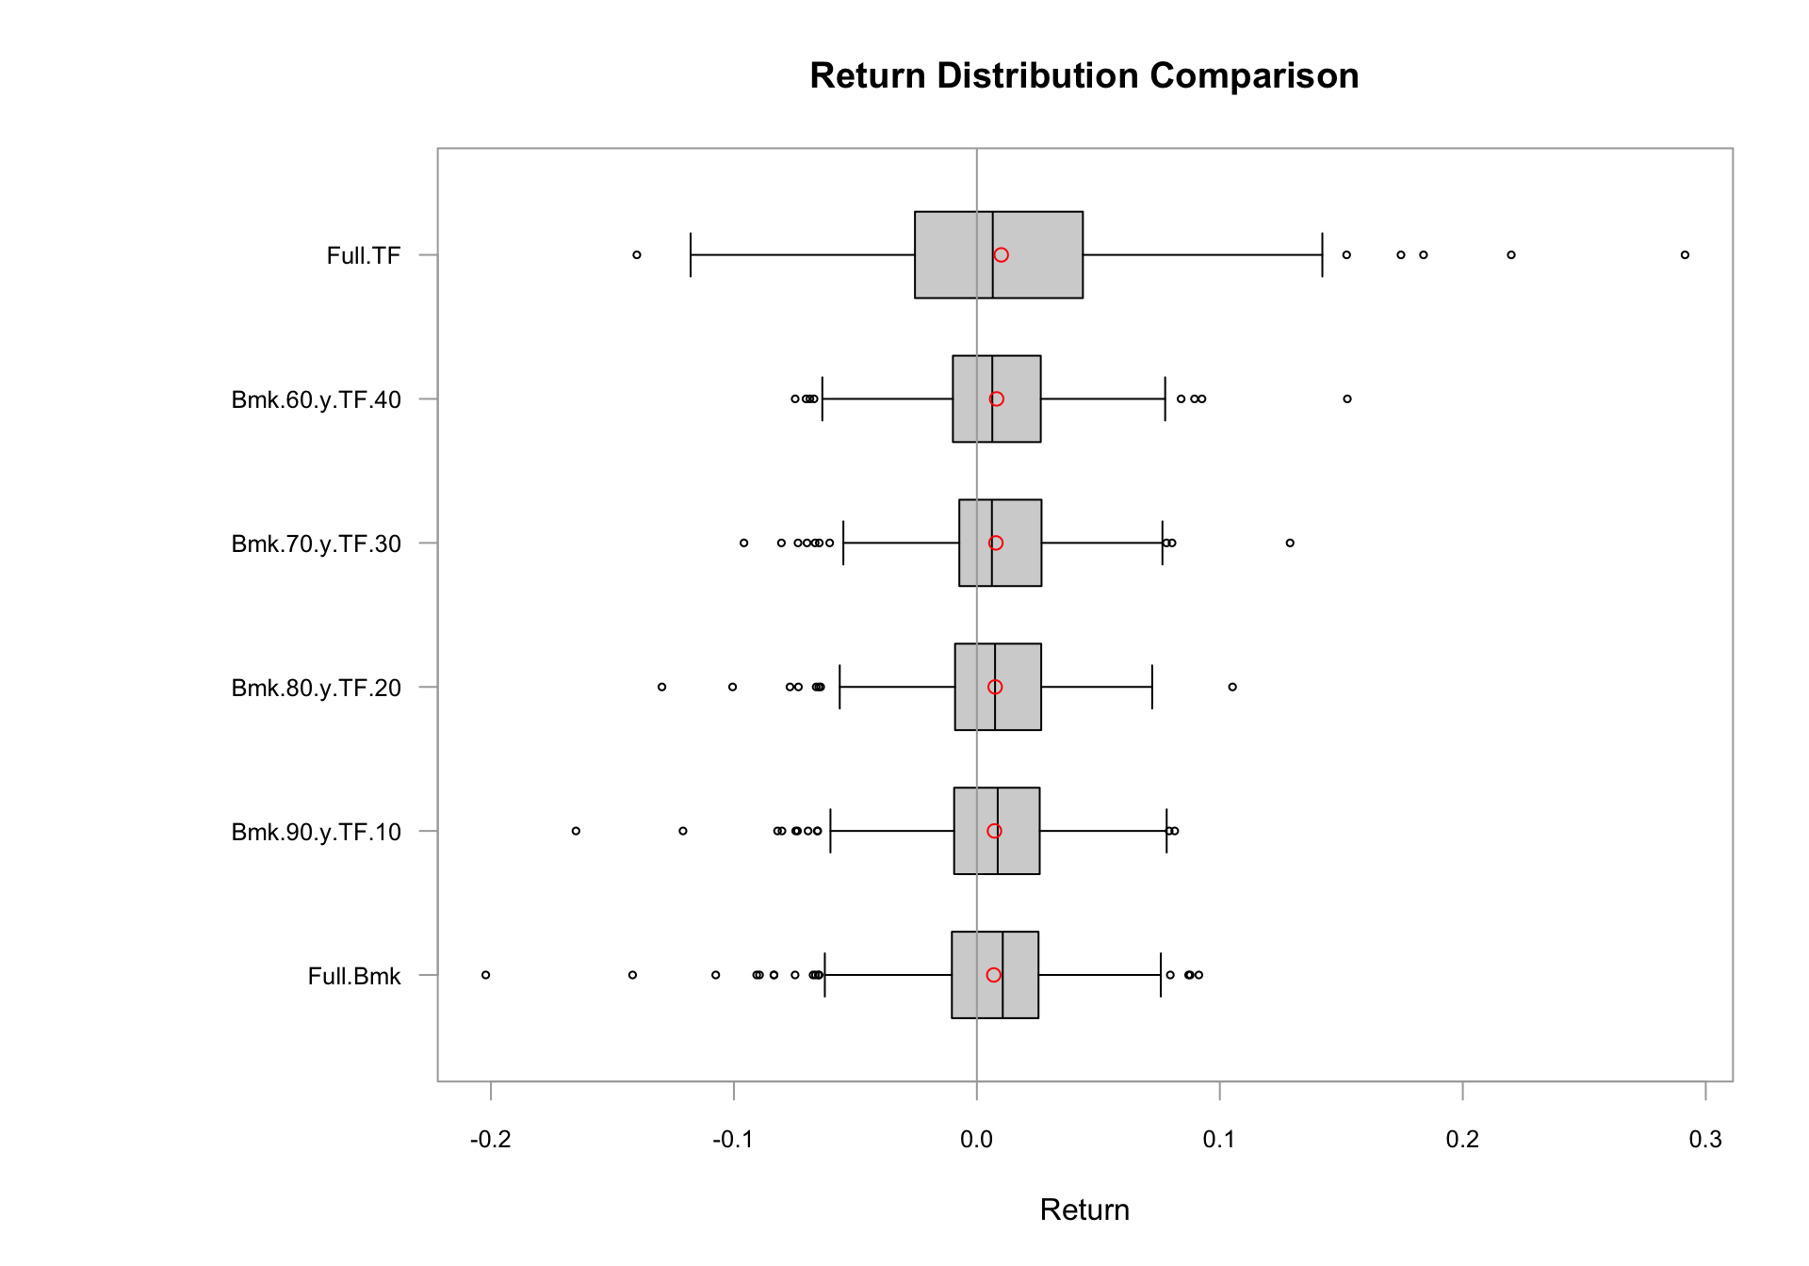
Cambio en el perfil del portafolio

Slide 19
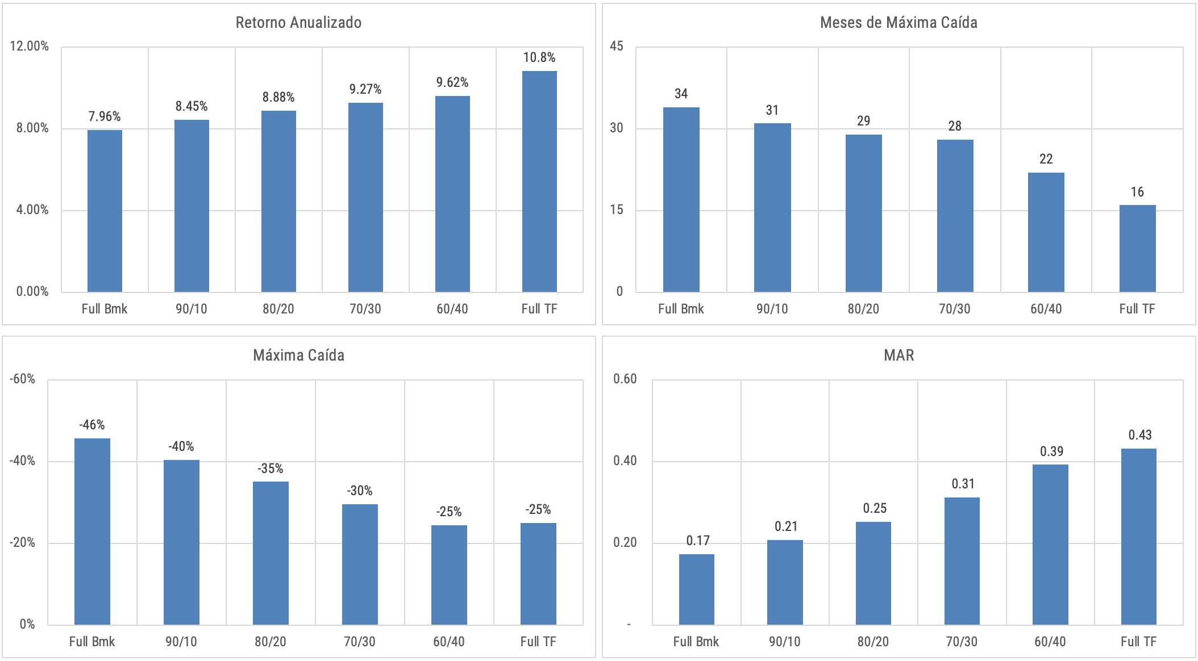
Mix Benchmark y Trend Following 1991-2022
Notes:
Usando los 4/6 trend followers más clásicos y más largos. CASE: Presentation Bmk EEM y TF Largo backtest

Slide 20
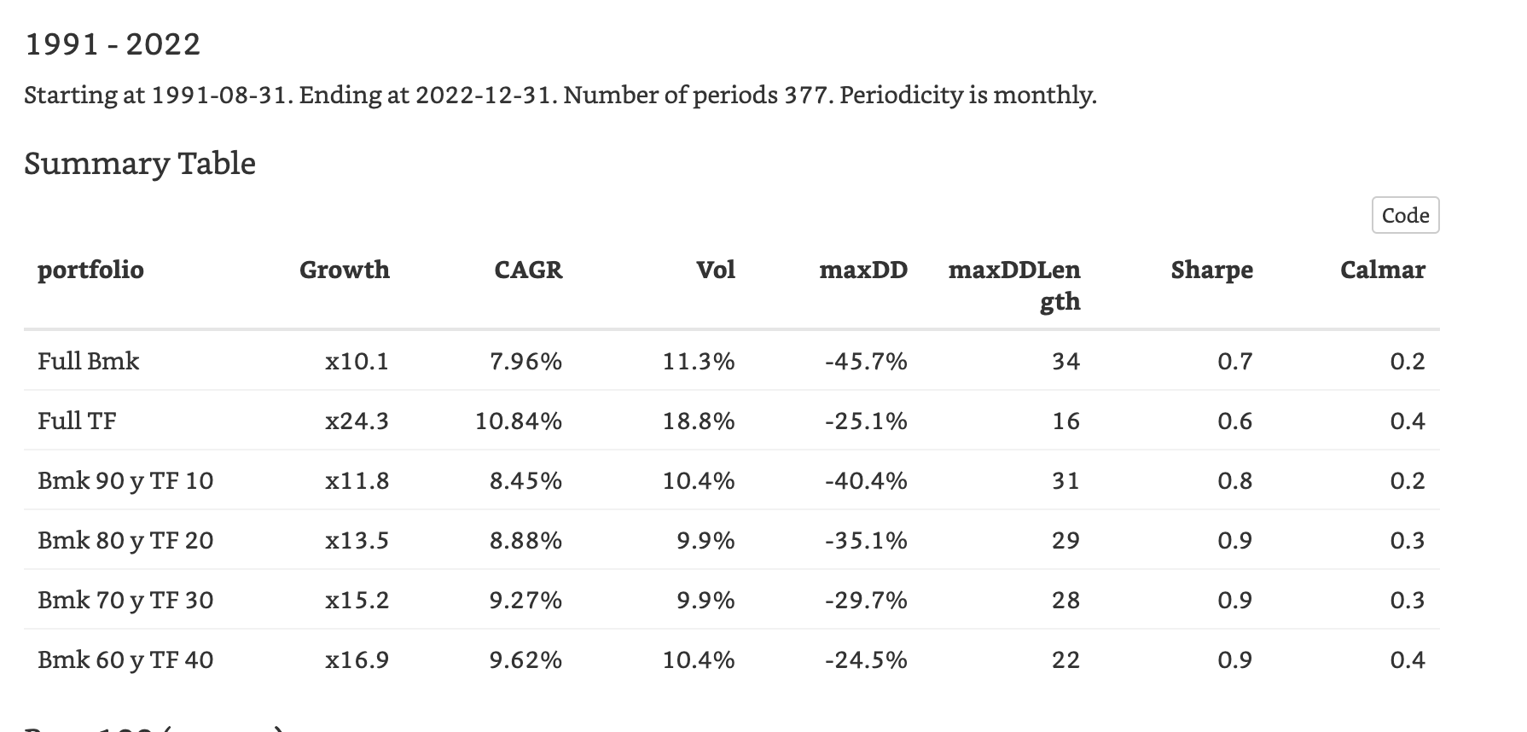
Efecto de Trend Following en el 20% diversificado

Slide 21
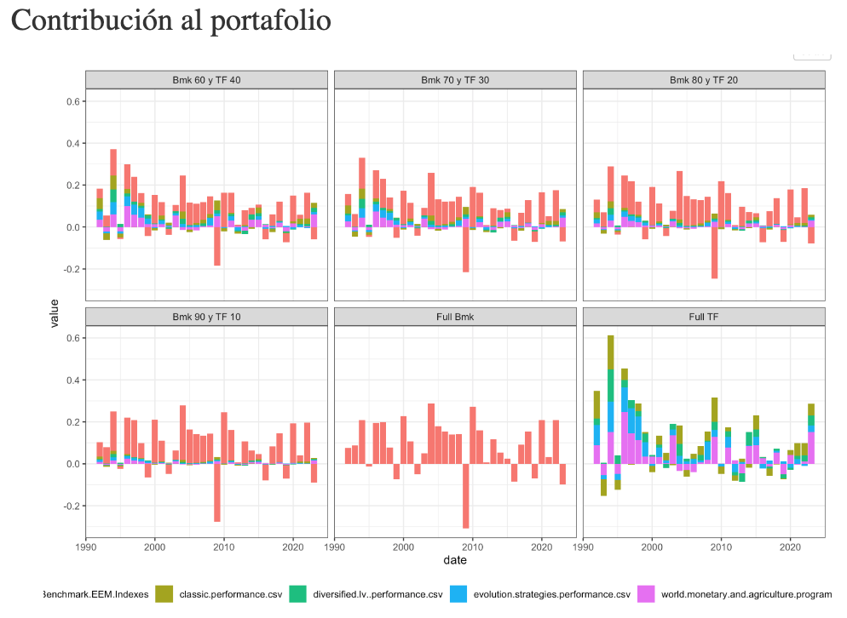
Cambio en la contribución

Slide 22
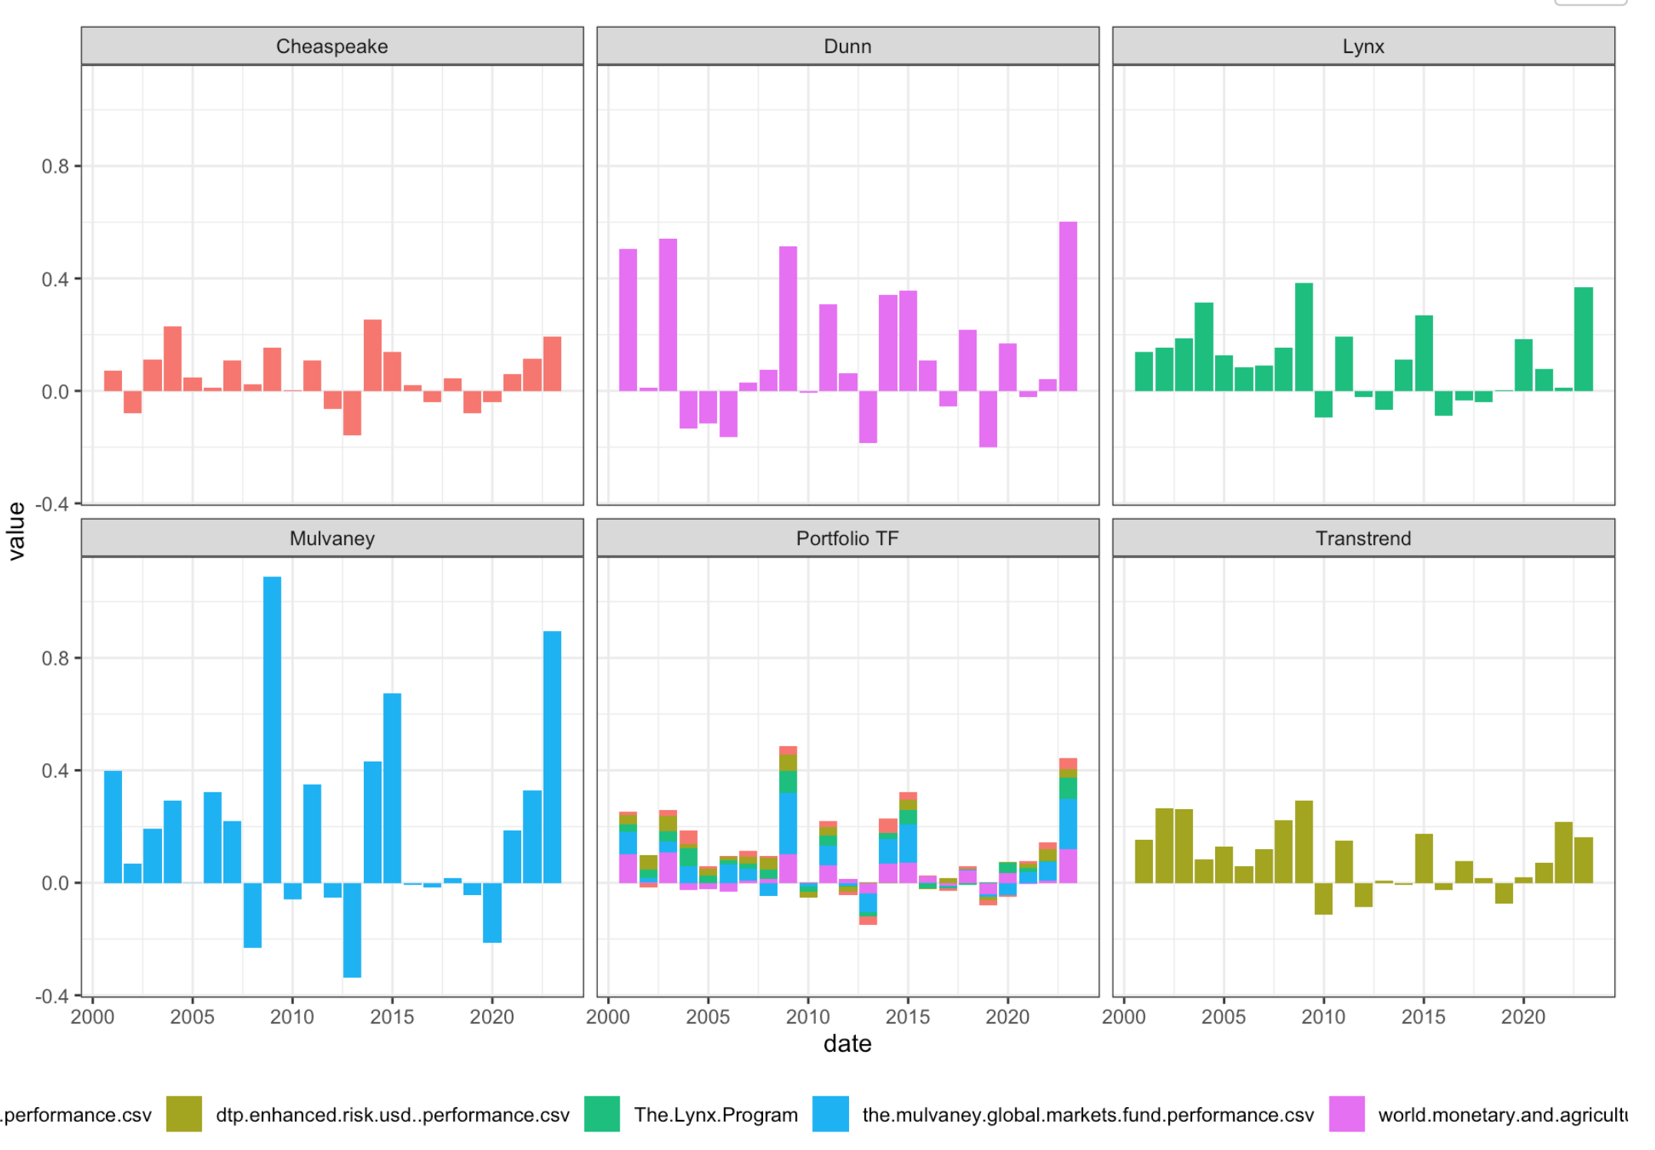
Distintos fondos: distintas contribuciones

Slide 23
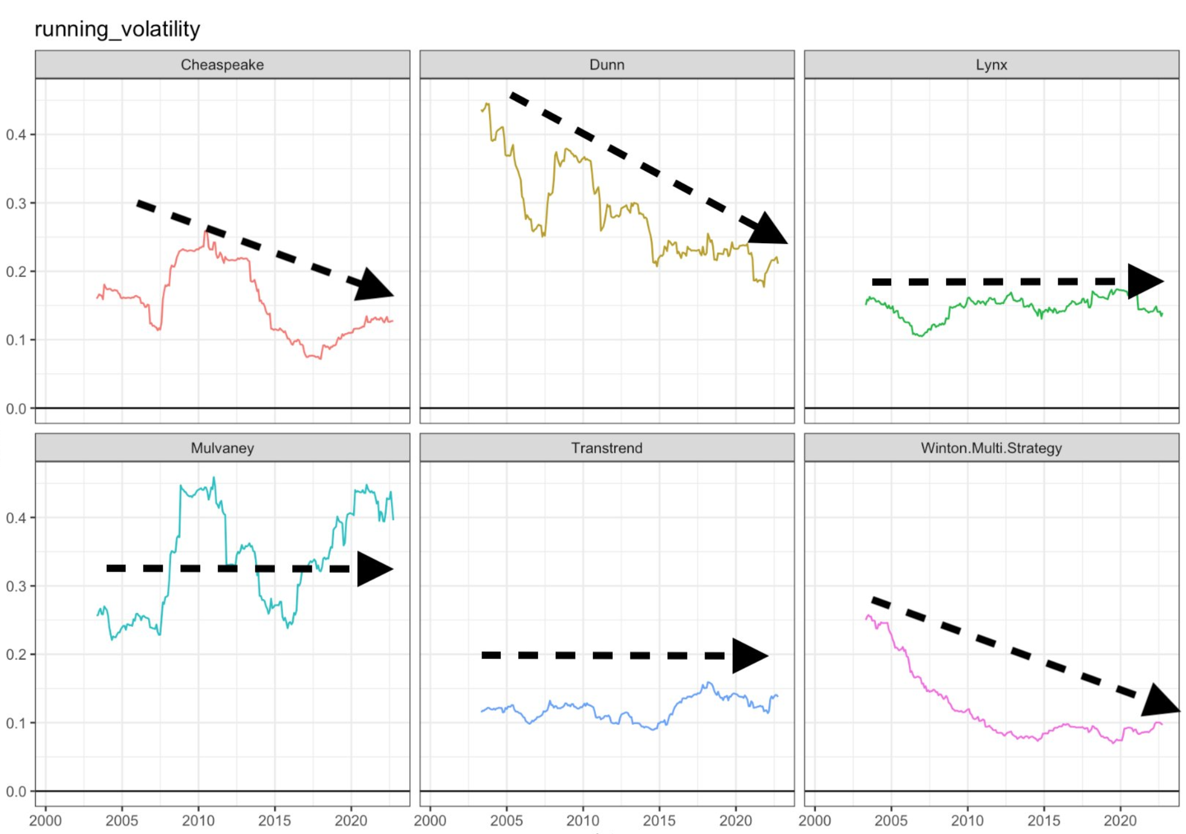
Perfil de riesgo: algunos cambian en el tiempo

Slide 24
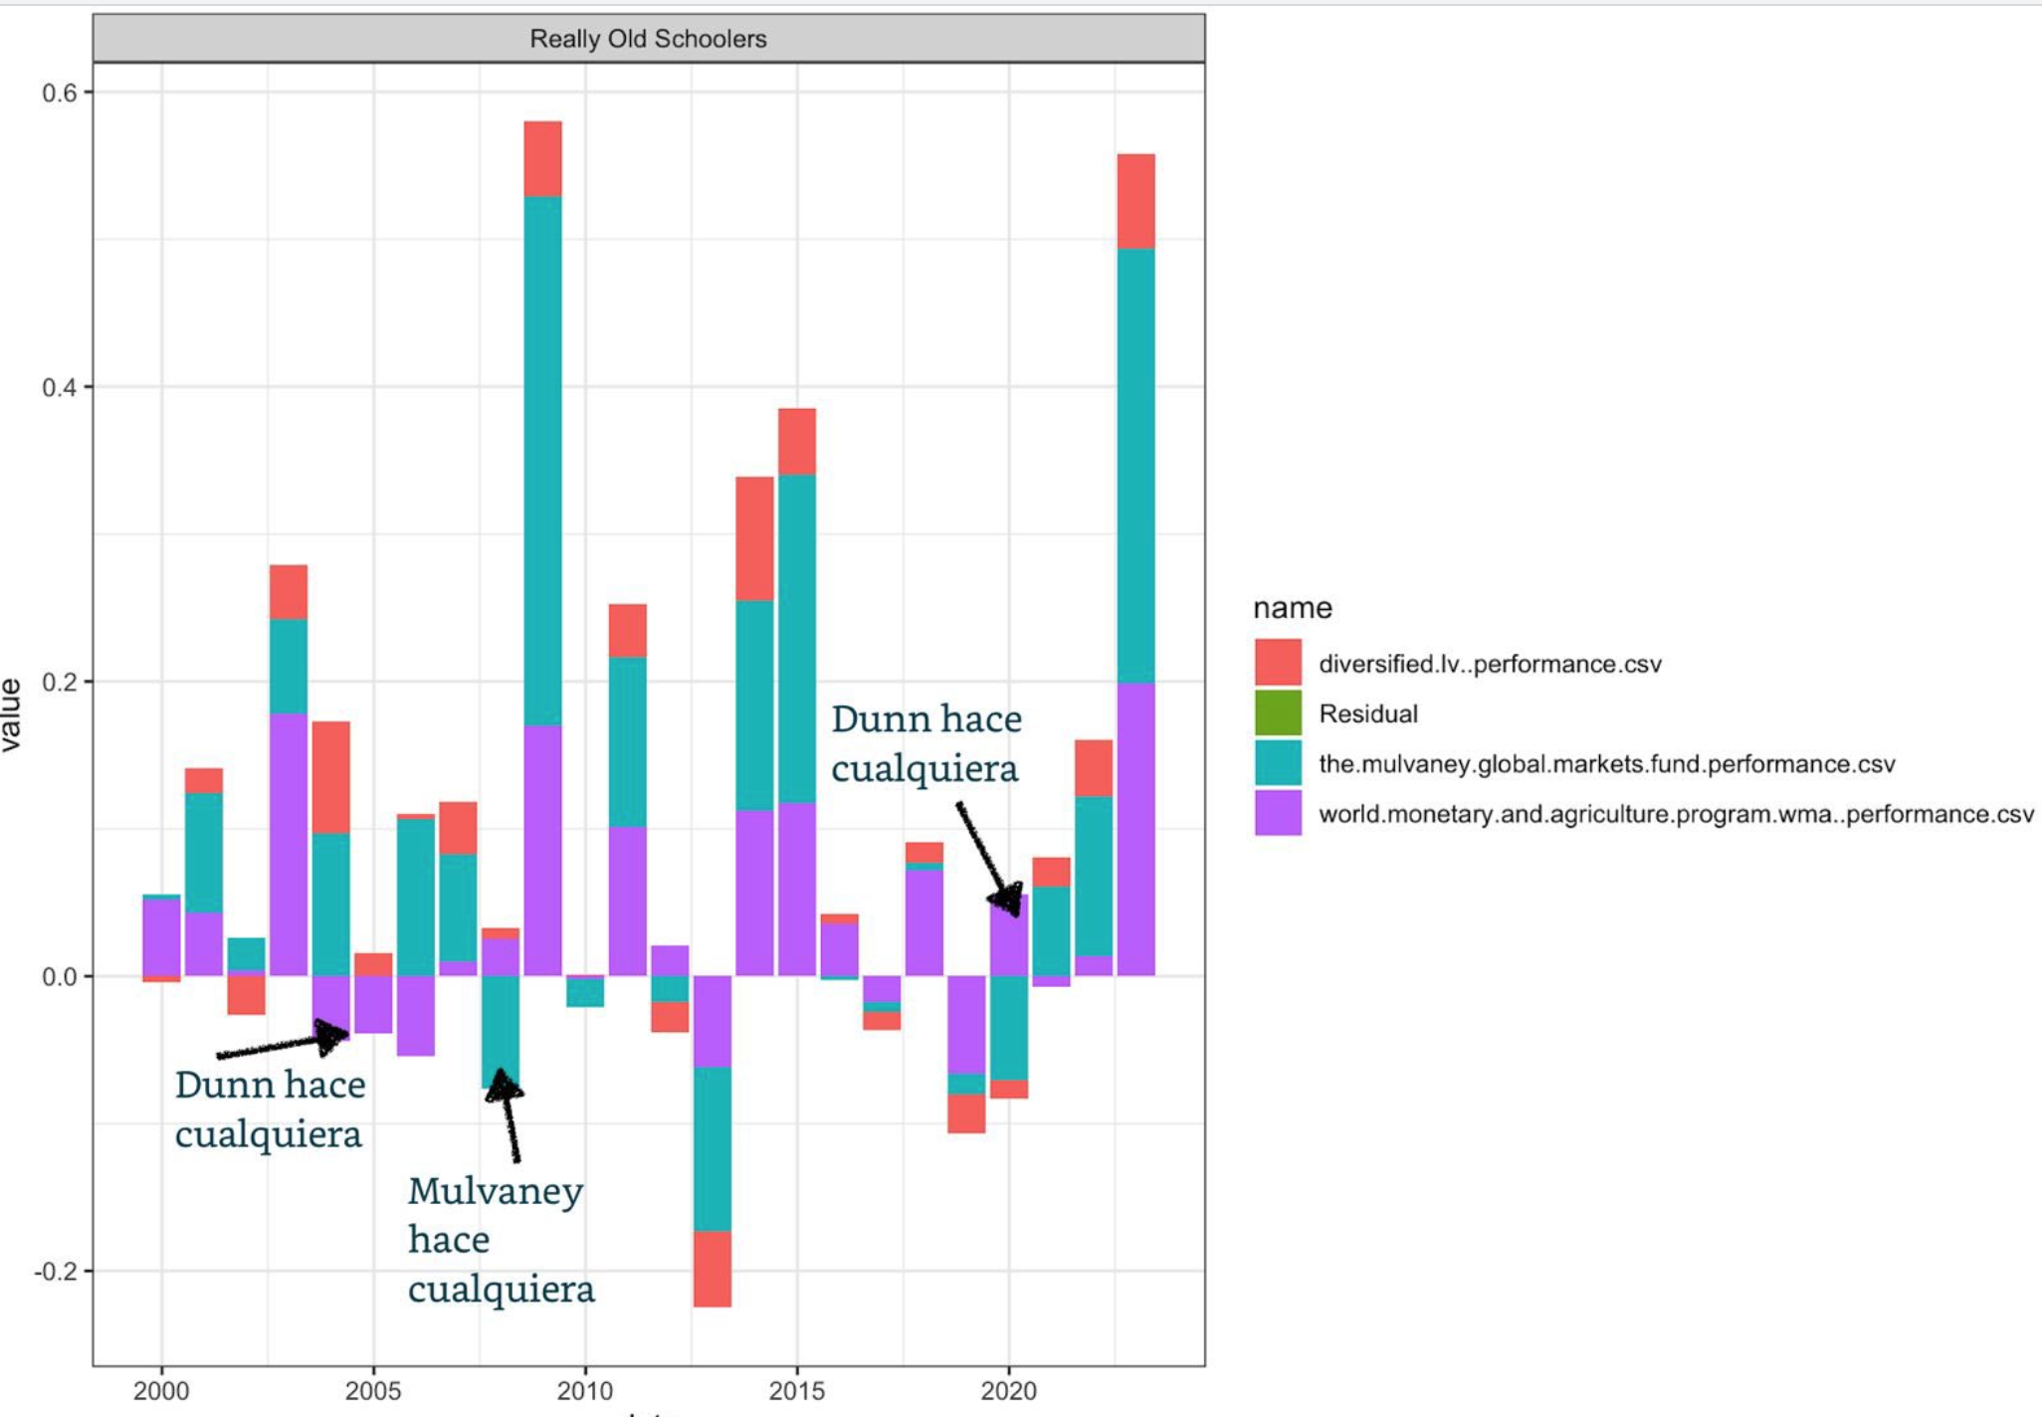
Idiosincracia de los managers
DUNN
DUNN
MULVANEY

Slide 25
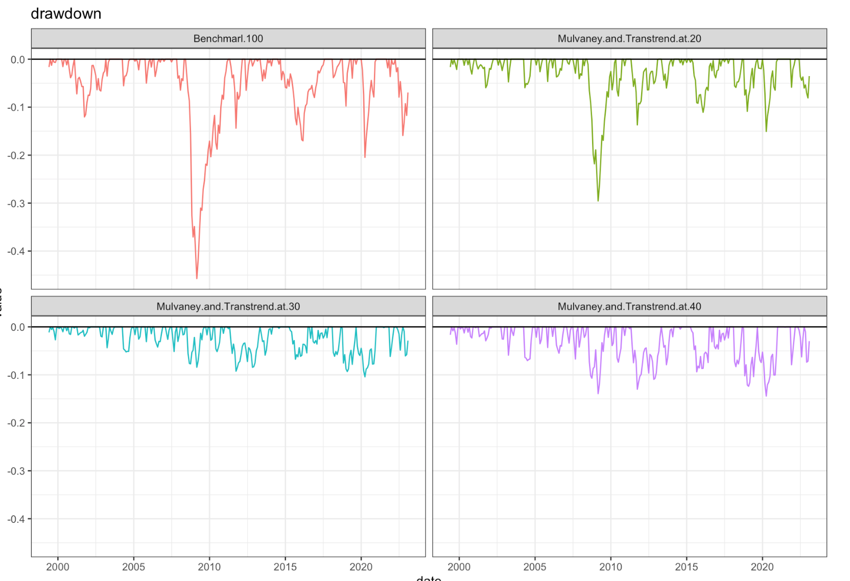
¿ Cuánto tirarle? ¿ Qué es el portafolio ?

Slide 26
Conclusiones
Trend following mejora el portafolio, sobretodo cuando está 100% invertido.
Actualmente el portafolio controla el riesgo por valuación, usando como herramienta la tesorería de corto plazo.
Recomendamos la mezcla de un fondo institucional y un fondo de vieja escuela, en una proporción que no cambie el perfil del portafolio de ‘value’ a ‘hedge fund’.
Una vez invertido el portafolio, alocaciones alrededor del 20% son las mejores.
Empezar Mulvaney y Lynx / Transtrend.

Slide 27
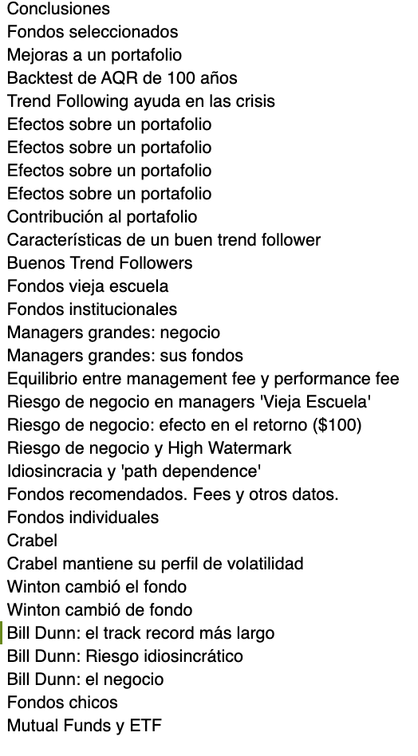
Temas fuera de agenda
file:///Users/andresp/Documents/R%20Projects/Trading%20bloque/presentations/Agregar%20trend%20following%20a%20un%20portafolio.html
Riesgo de negocio
Efecto de management fee alto

Slide 28
EXTRAS

Slide 29
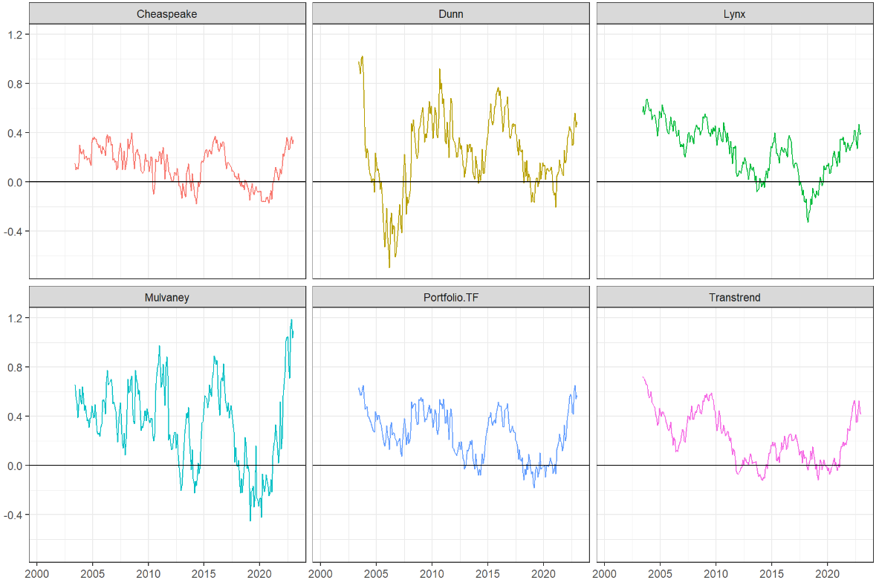
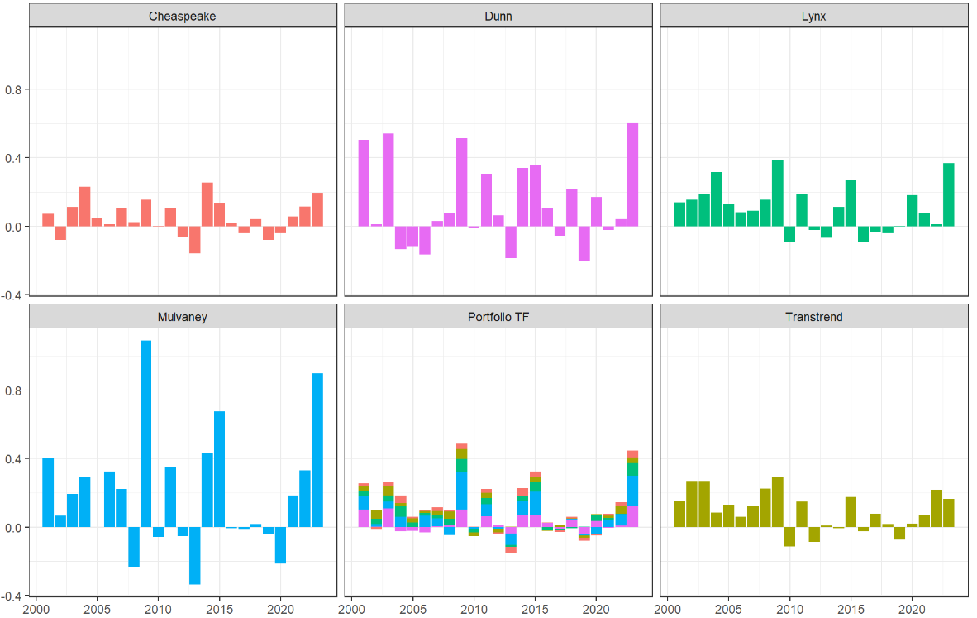
Volatilidad de los fondos
Rolling Return 36 meses
Retornos Anuales

